Slide 1


Slide 2




1
2
3
4

Slide 3
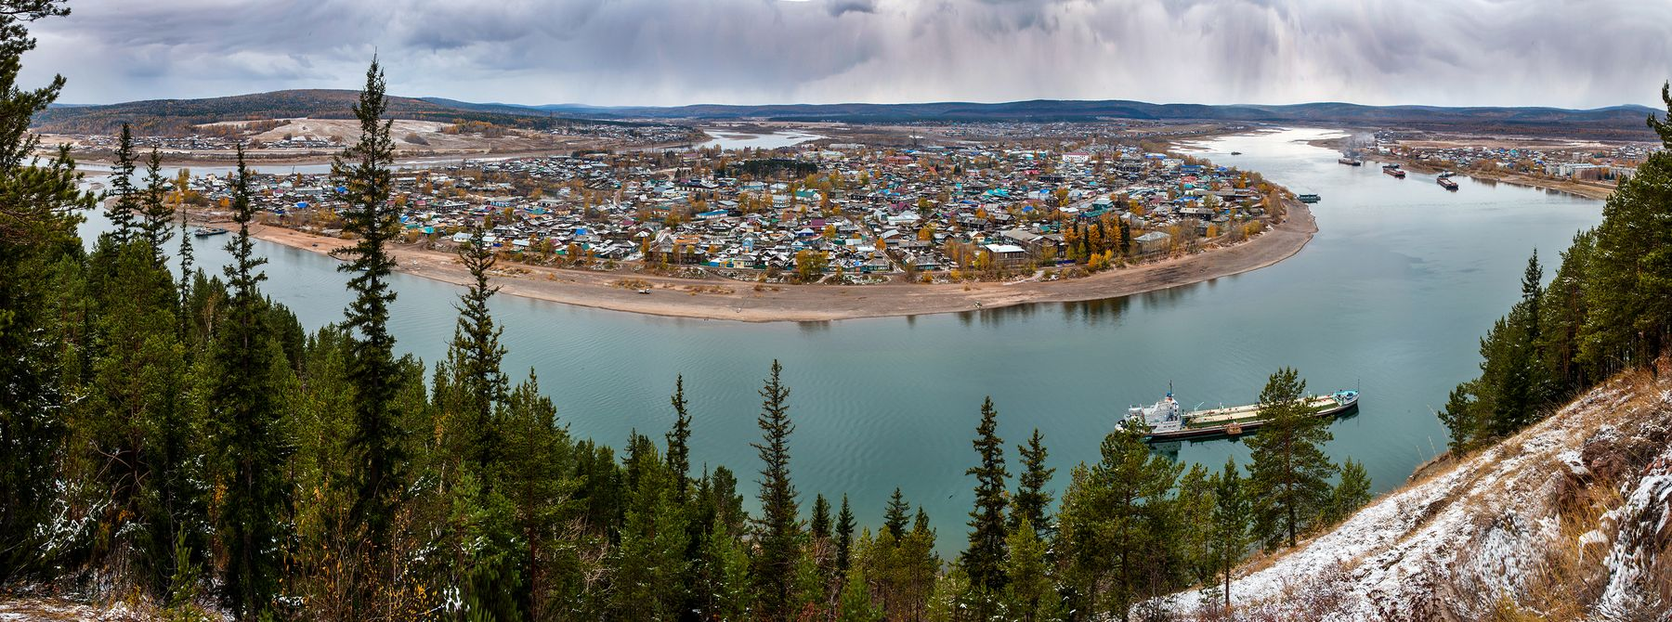

Slide 4


Slide 5
